Slide 1
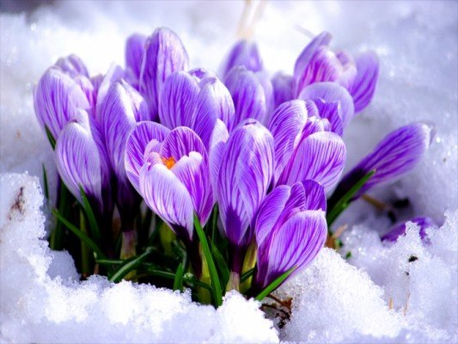

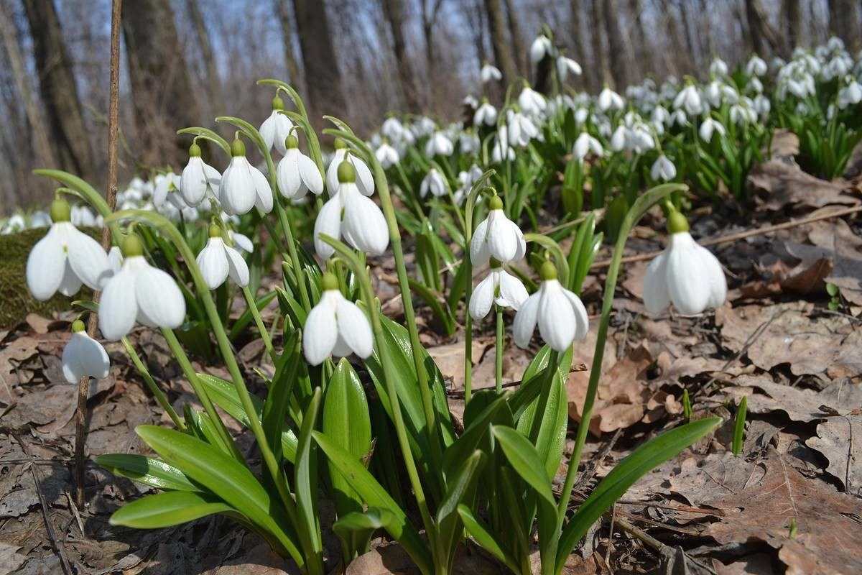
Проєкт
«Первоцвіти рідного краю»
Виконали учні 1 класу КЗ «Козачолопанський ліцей»

Slide 2
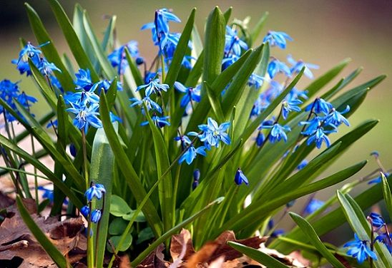
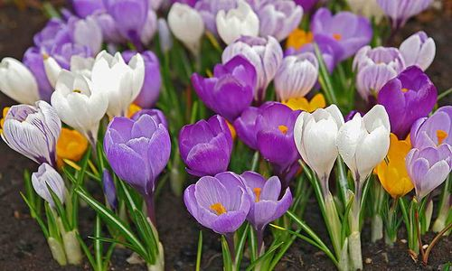
Первоцвіти – рослини, які сприймаються нами як символи весни. Вони першими зацвітають, даруючи людям свою тендітну красу. Розпускання квітів у них відбувається ще до появи листків на деревах. У багатьох первоцвітів забарвлення яскраве, весняне.

Slide 3


Первоцвіти занесені до Червоної книги України

Slide 4
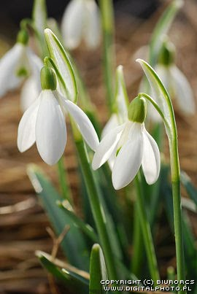
Рідкісні та зникаючі види рослин України
Підсніжник білий
Підсніжник – весняна цибулинна рослина. Ця квітка надзвичайно ніжна з невеликою білою головкою-дзвіночком, невисоким стеблом і довгими вузькими зеленими листками. Аромат проліска дуже тонкий і легкий. Підсніжник отримав таку назву, тому що він росте з-під снігу – «під-сніж-ник». Ця маленьке рослина може витримати навіть десятиградусний мороз. А наукова назва квітки – «галантус», що означає молочна крапля. Пелюстки схожі на краплі, а колір білий, як у молока. З настанням темряви квітка підсніжника закривається і стає дуже-дуже схожа на краплю молока. Підсніжники розквітають першими, ось і рвуть їх люди не шкодуючи, хто для себе, а хто на продаж. Зривають оберемками, висмикуючи разом з цибулинами, затоптуючи квіти. Щоб зберегти цей вид квітів вчені занесли його до Червоної книги. У продажу заборонені зірвані в лісі підсніжники, порушникам загрожує штраф.

Slide 5
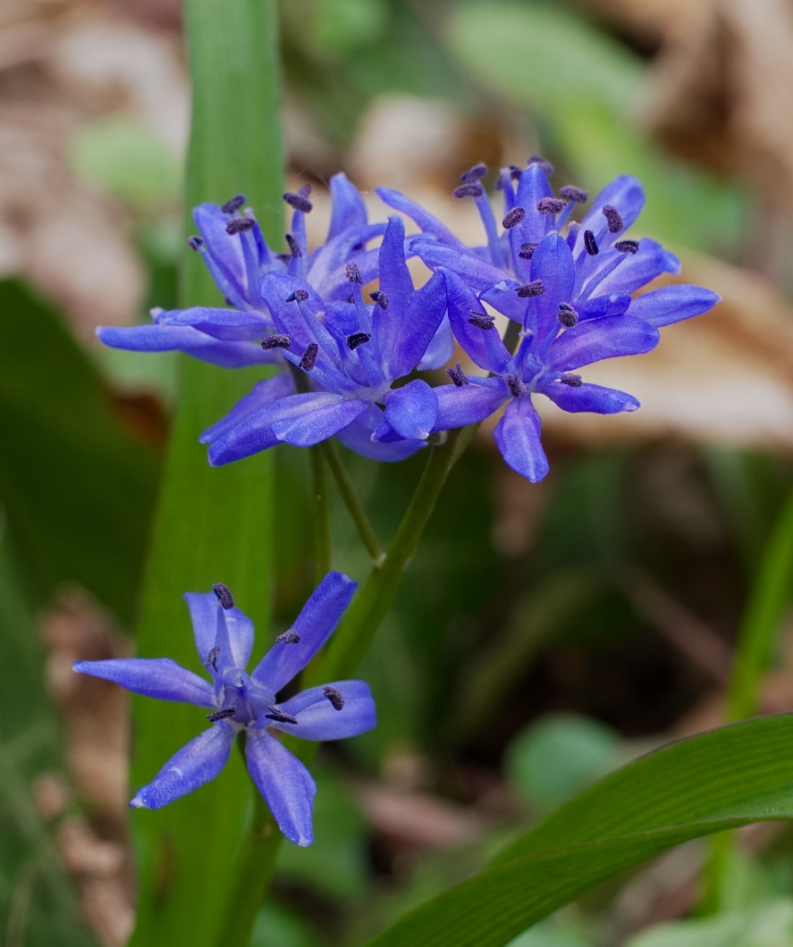
Пролісок
Я найпершим зацвітаю
Синім цвітом серед гаю.
Відгадайте, що за квітка,
Бо мене не стане влітку.
Я блакитні очі маю,
Здавна проліском зовусь.
В лісі першим розцвітаю,
Навіть снігу не боюсь.
Зацвітає відразу після танення снігу. Цвіте у березні – квітні.
Декоративна, медоносна і лікарська рослина. У народній медицині використовують цибулини проліски дволистої. Рослина отруйна.
Якщо побачите пролісок у лісі, не зривайте його. Він занесений в Червону книгу рідкісних рослин, що охороняються.

Slide 6
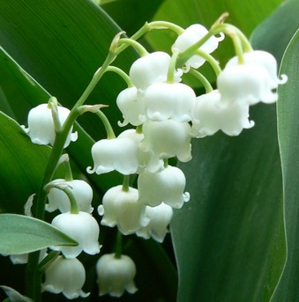
Конвалія
Трав'яниста багаторічна рослина. Квітконосне стебло голе, прямостояче, безлисте, оточене при основі трьома-шістьма бурими піхвами. Листки прикореневі, звичайно їх два, зрідка один або три, довгасто-овальні або еліптичні, великі. Основа листка клиноподібна, у зовнішнього листка вона переходить у довгу піхву, що обволікає стебло і черешок внутрішнього листка. Квітки зібрані на верхівці стебла в однобічну 6-10-квіткову китицю. Квітконіжки при основі з коротким плівчастим приквітком. Квітки правильні, з простою округло-дзвоникоподібною, білою, шестизубчастою оцвітиною. Тичинок шість, маточка одна, стовпчик один, зав'язь верхня. Плід — малонасінна червона ягода.

Slide 7
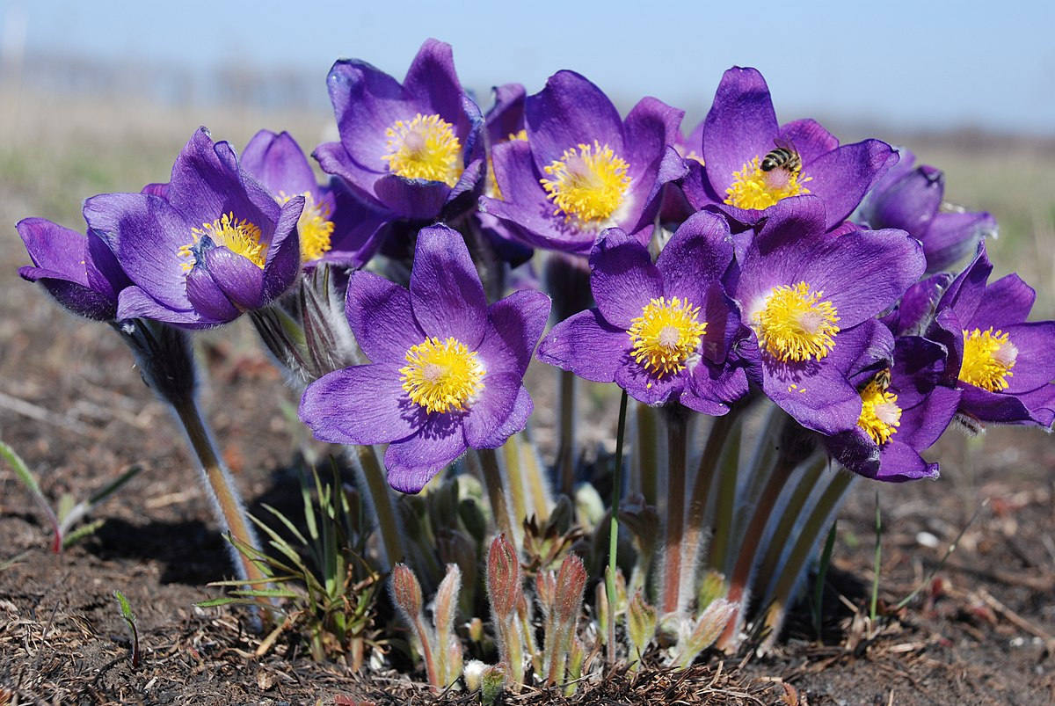
Сон -трава
Різні види сон-трави успішно культивуються на садових ділянках. Віддають перевагу злегка затіненим ділянкам без зайвої вогкості. Розмноження відбувається виключно насінням, які утворюються після цвітіння. Можливе отримання і гібридних форм. Висів проводять весною в прогріту землю, або ж у червні-липні, безпосередньо після збору насіння. Можна висіяти в теплиці в березні, що прискорить подальший розвиток рослин.
Латинська назва означає «штовхати», це пов’язано з тим, що від найменшого вітру рослина починає качати головками, немов її хтось штовхає.
З назвою рослини пов’язано багато легенд, які тільки підкреслюють красу і самобутність квітки.

Slide 8
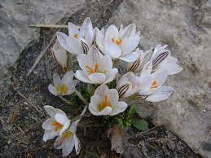
Шафран сітчастий
Крокус або шафран - це цибулинна рослина, яке належить до сімейства «ірисові». Цвітіння крокусу дуже привабливе, його особливо люблять квітникарі за те, що він цвіте раніше всіх інших цибулинних рослин. Найчастіше його вирощують у відкритому ґрунті, але крокус може використовуватися і для вирощування в кімнатних умовах в будь-який час року. Шафран в перекладі з арабської означає «жовтий». Цікаво, що раніше саме цю квітку використовували для отримання жовтої фарби.

Slide 9
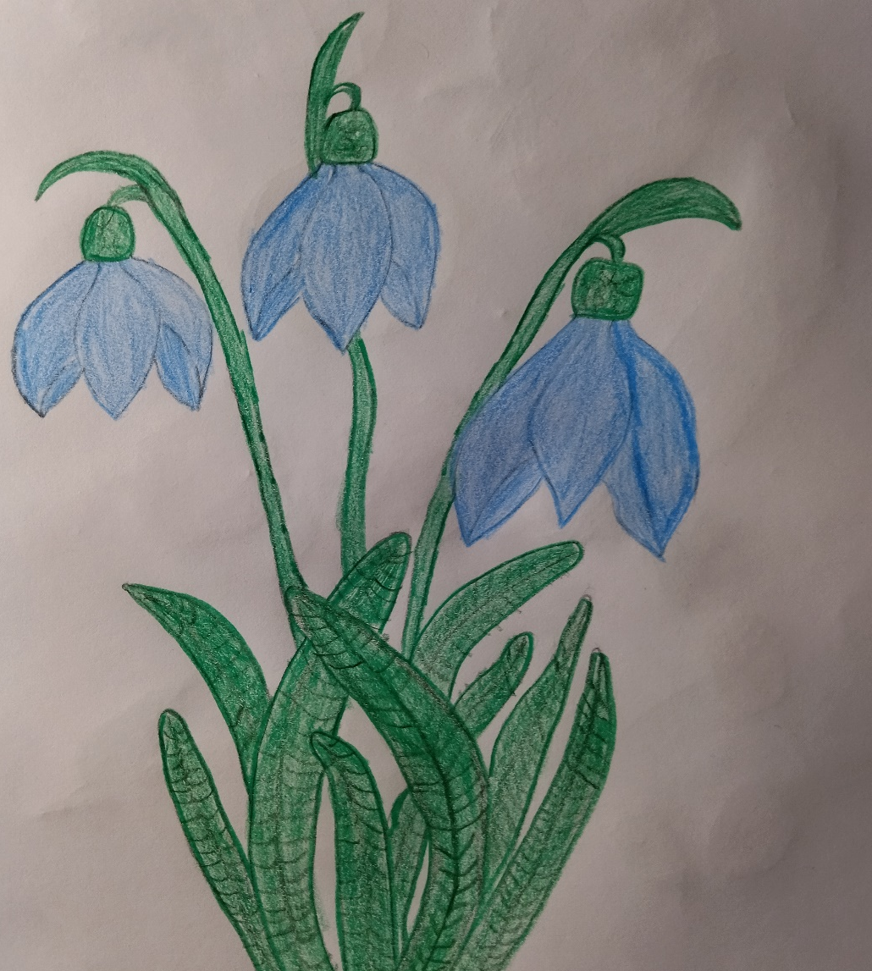
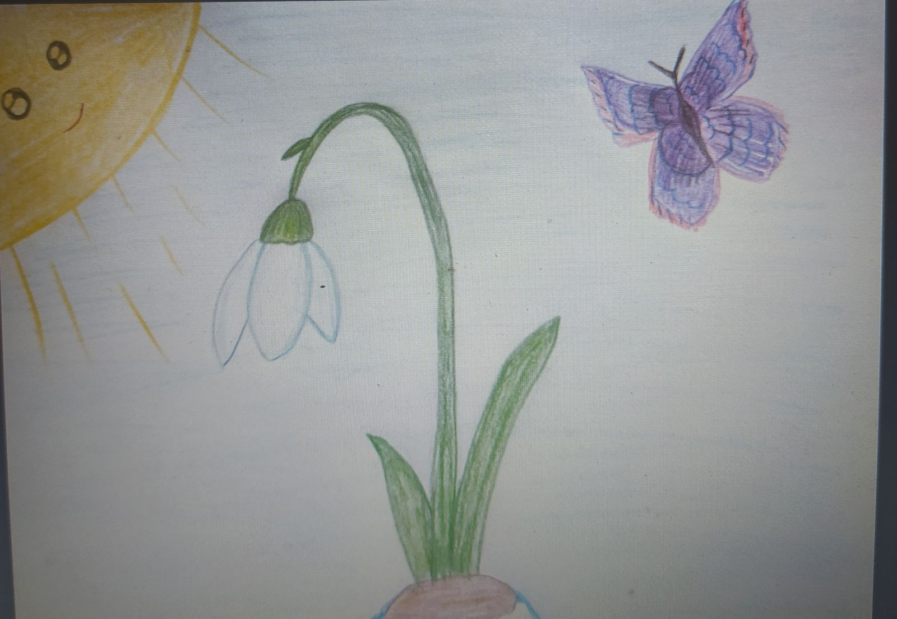
Виставка малюнків «Первоцвіти»
Покатаєва Діана
Кононенко Михайло

Slide 10
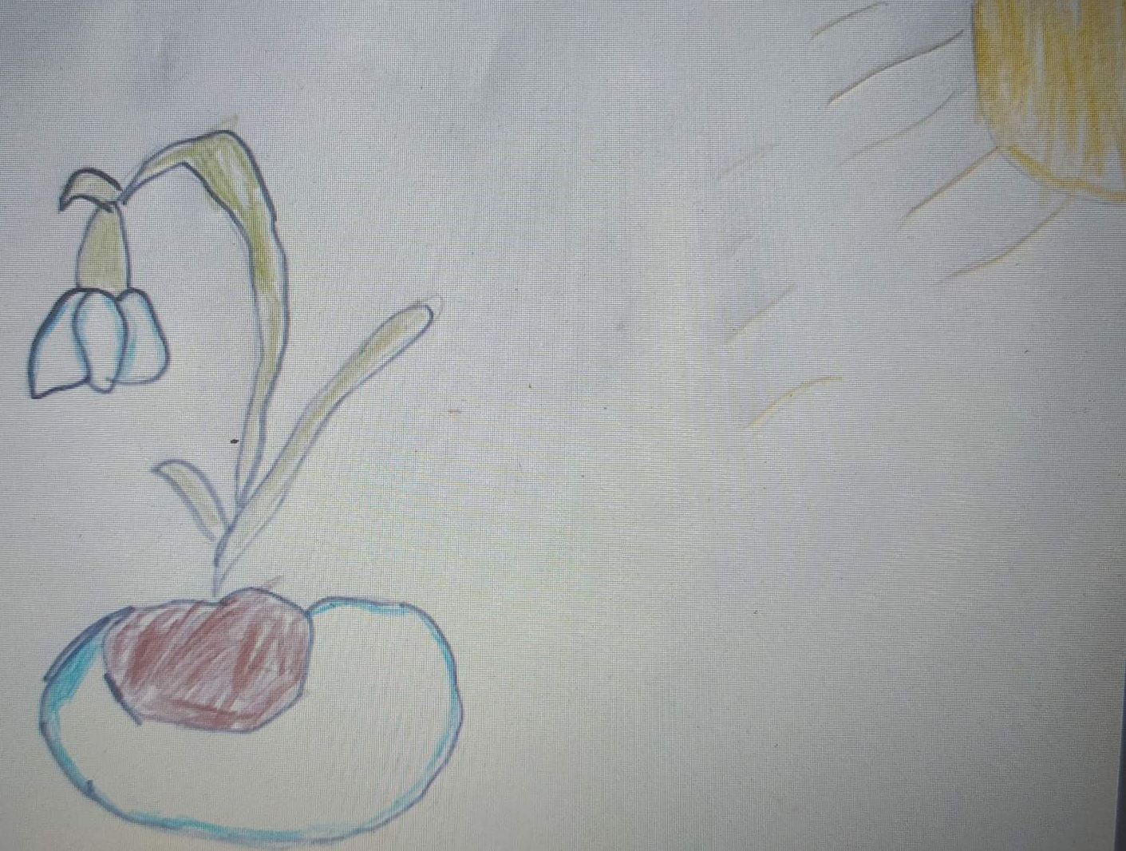
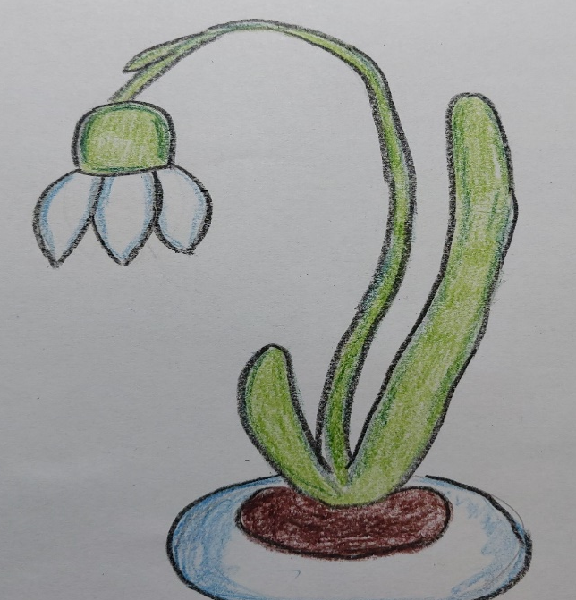
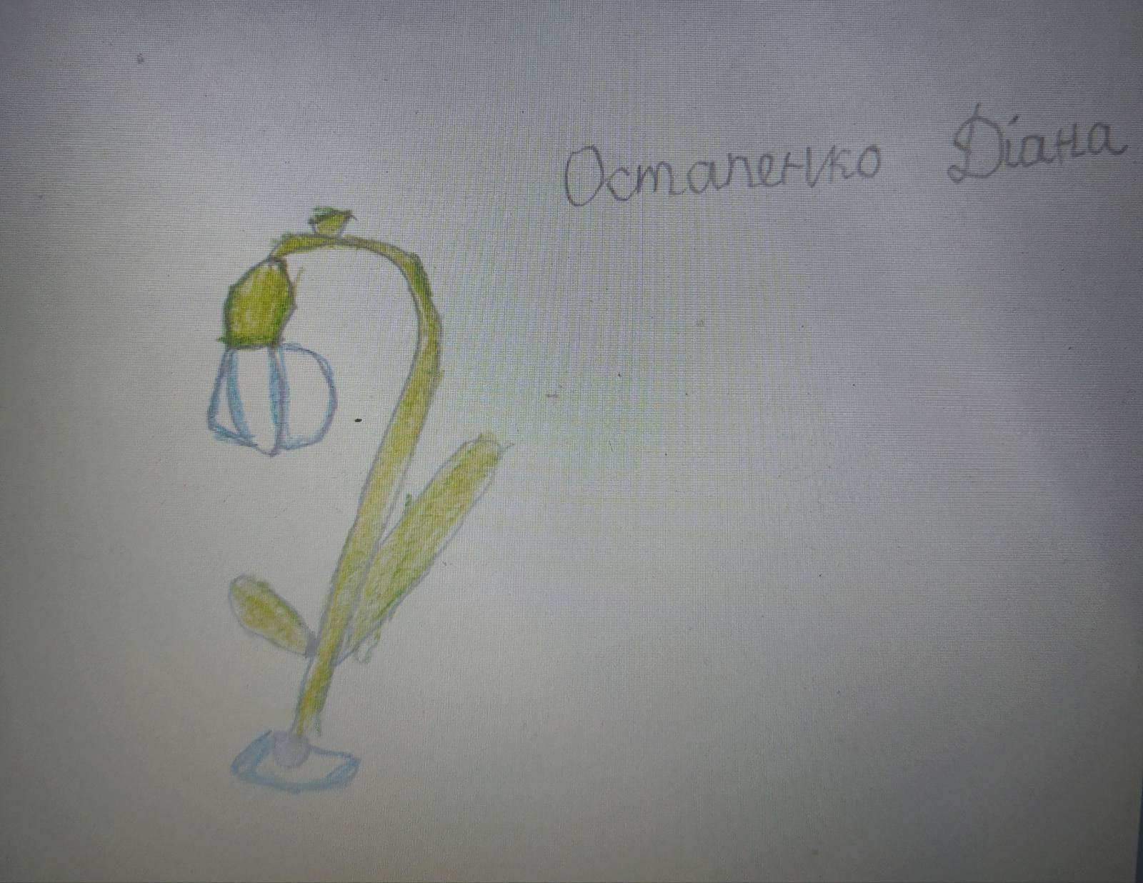
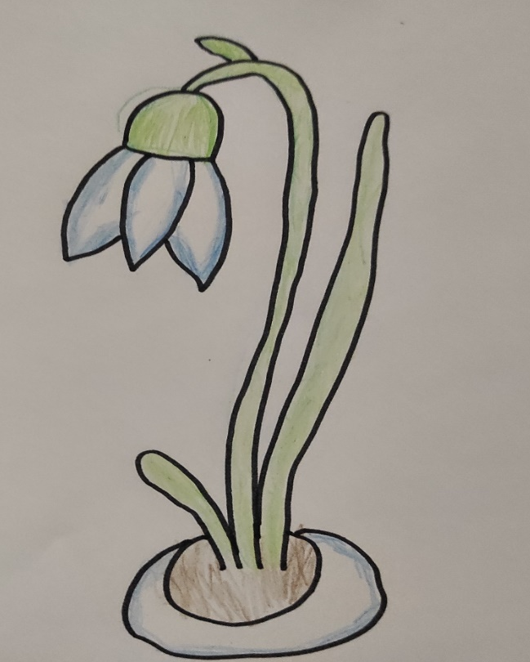
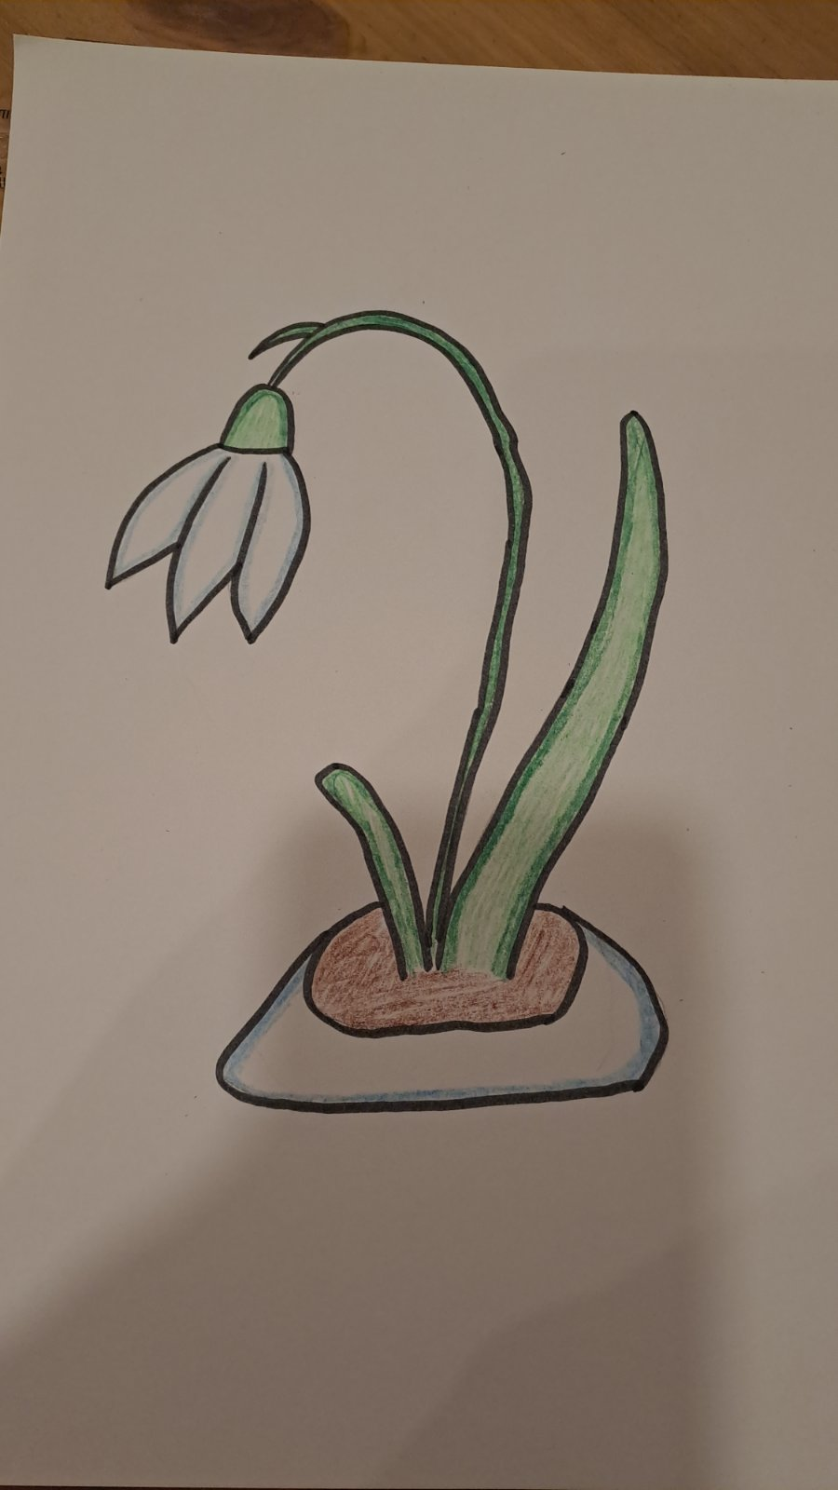
Хлистунов Артем
Остапенко Діана
Олійник Кароліна
Вакула Данііл
Лантінов Денис

Slide 11
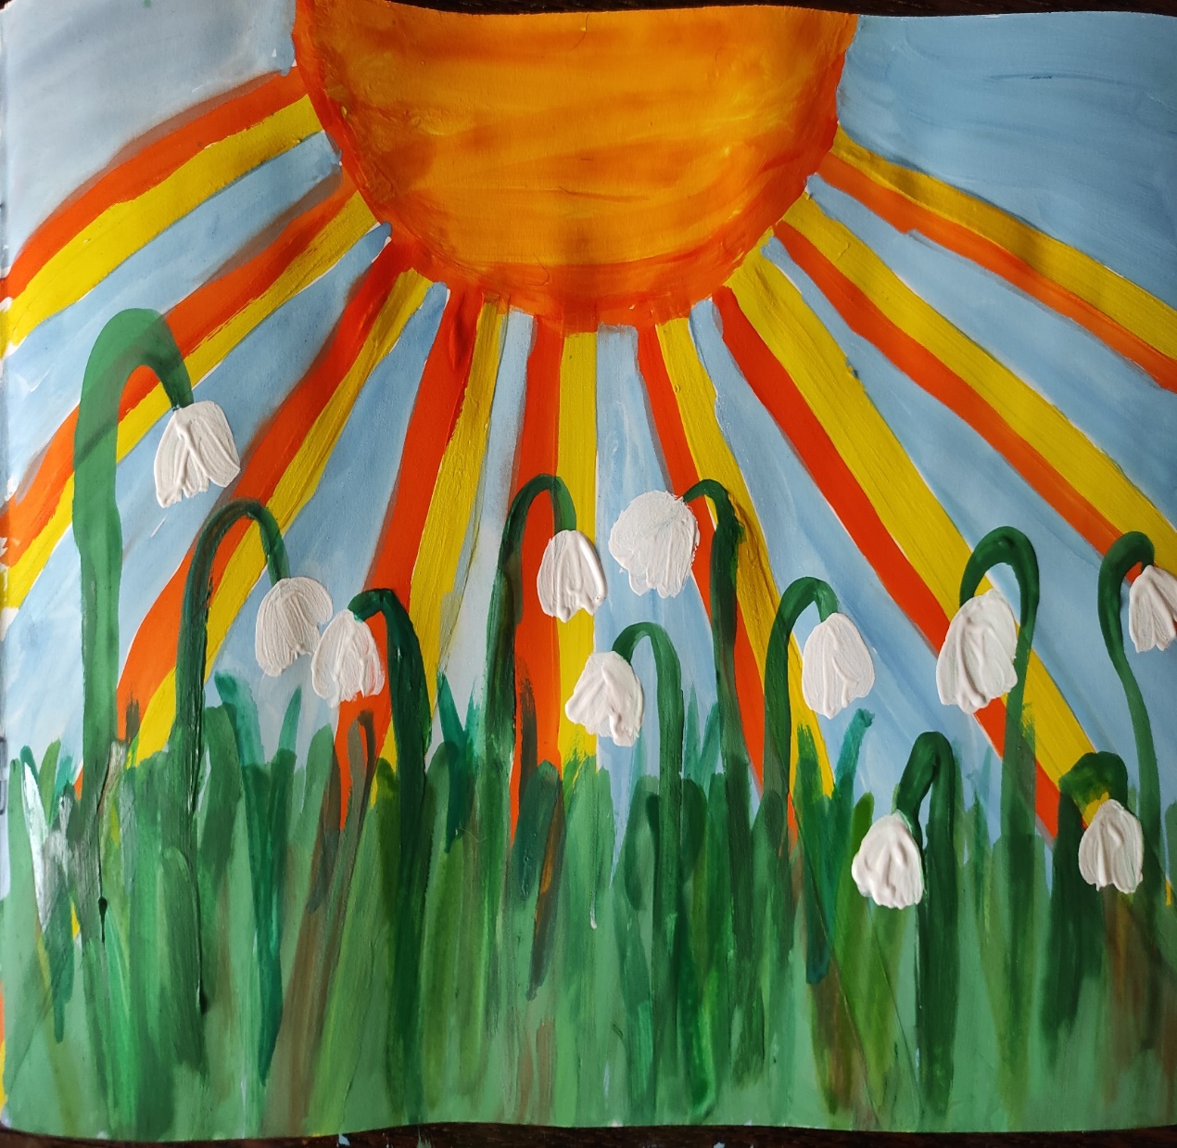
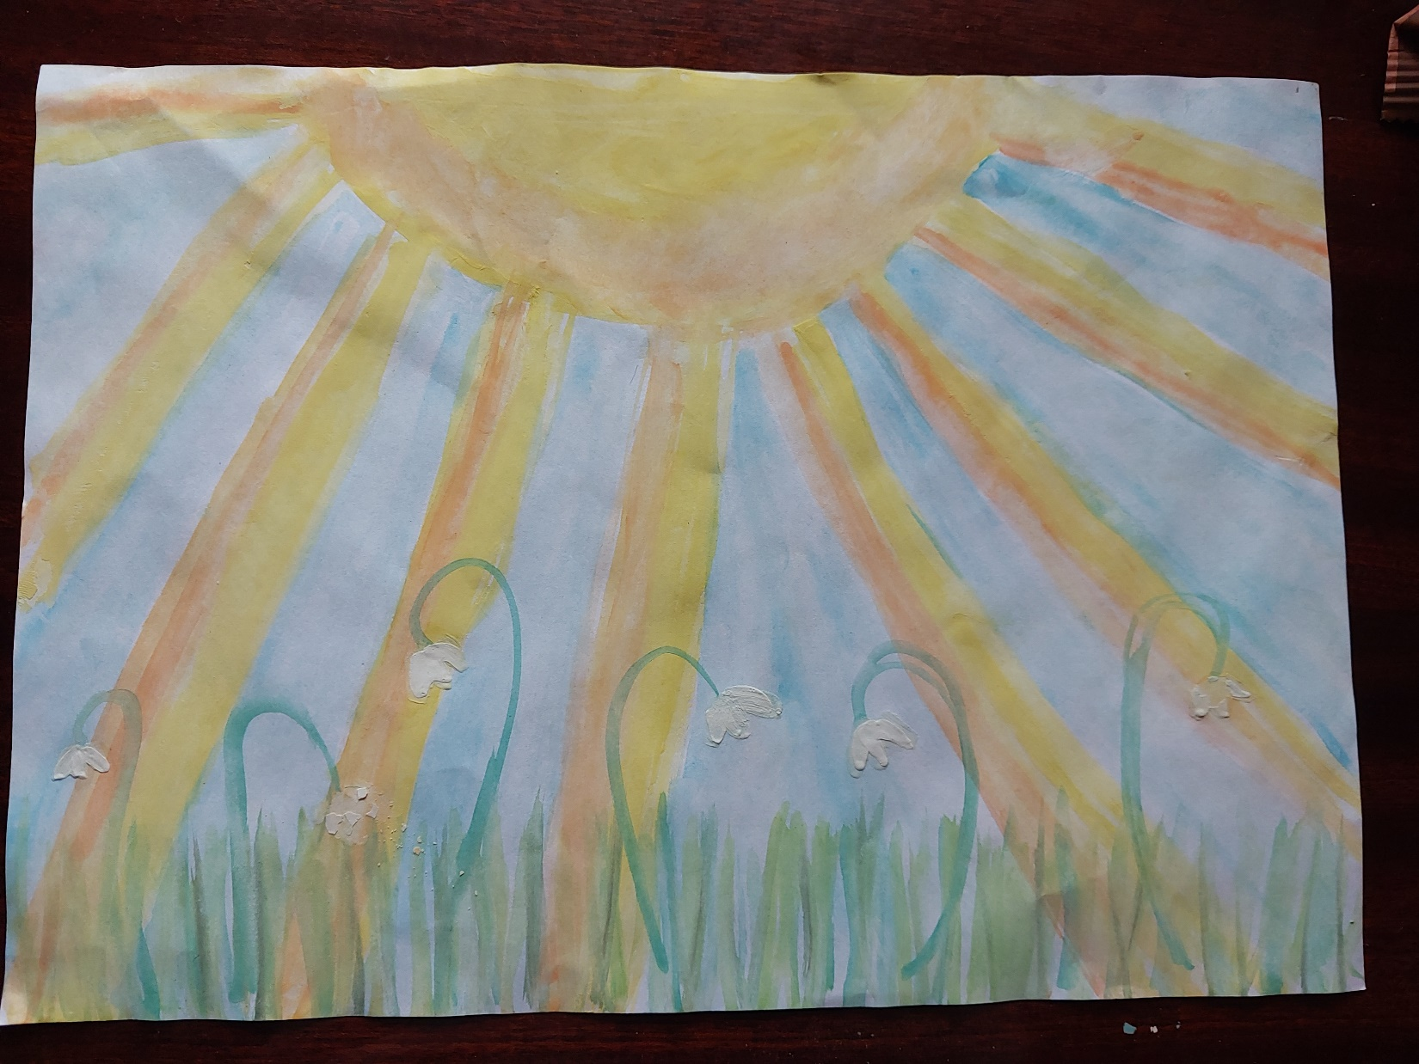
Лантінов Денис
Олійник Кароліна

Slide 12
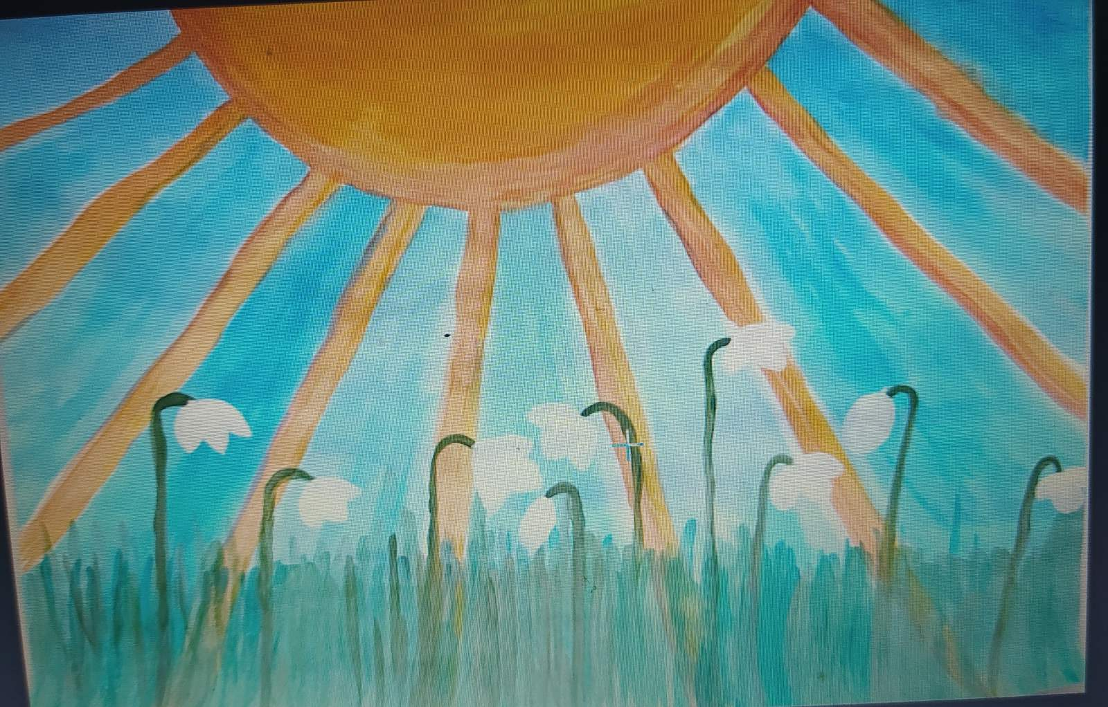
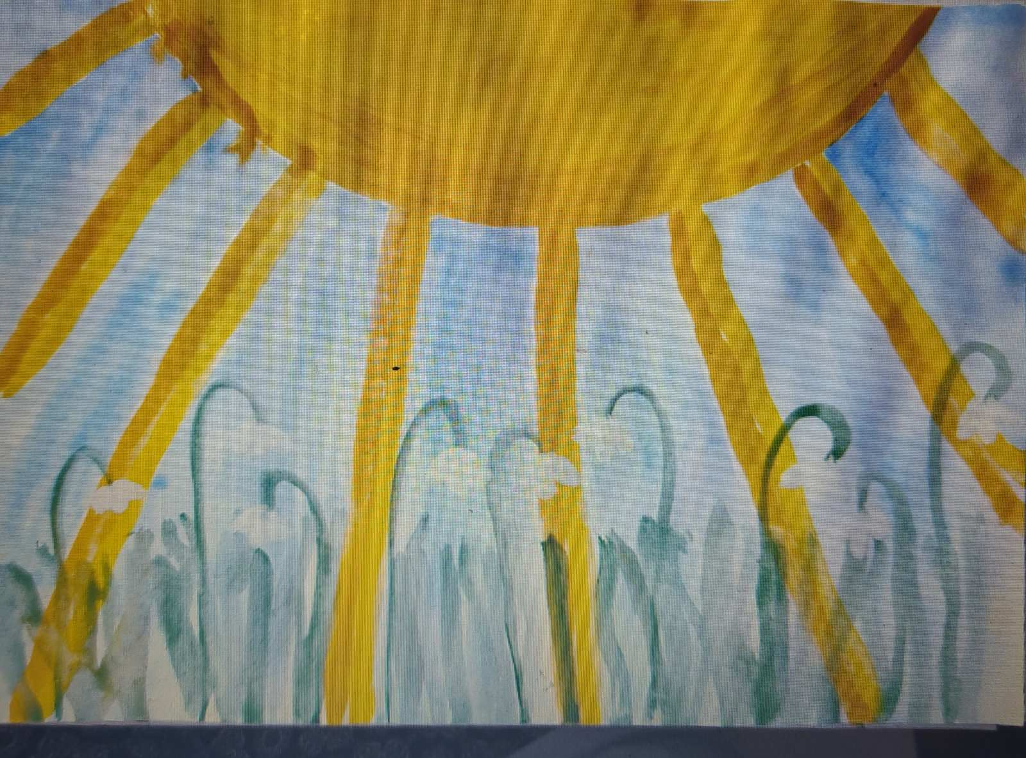
Покатаєва Діана
Хлистунов Артем

Slide 13
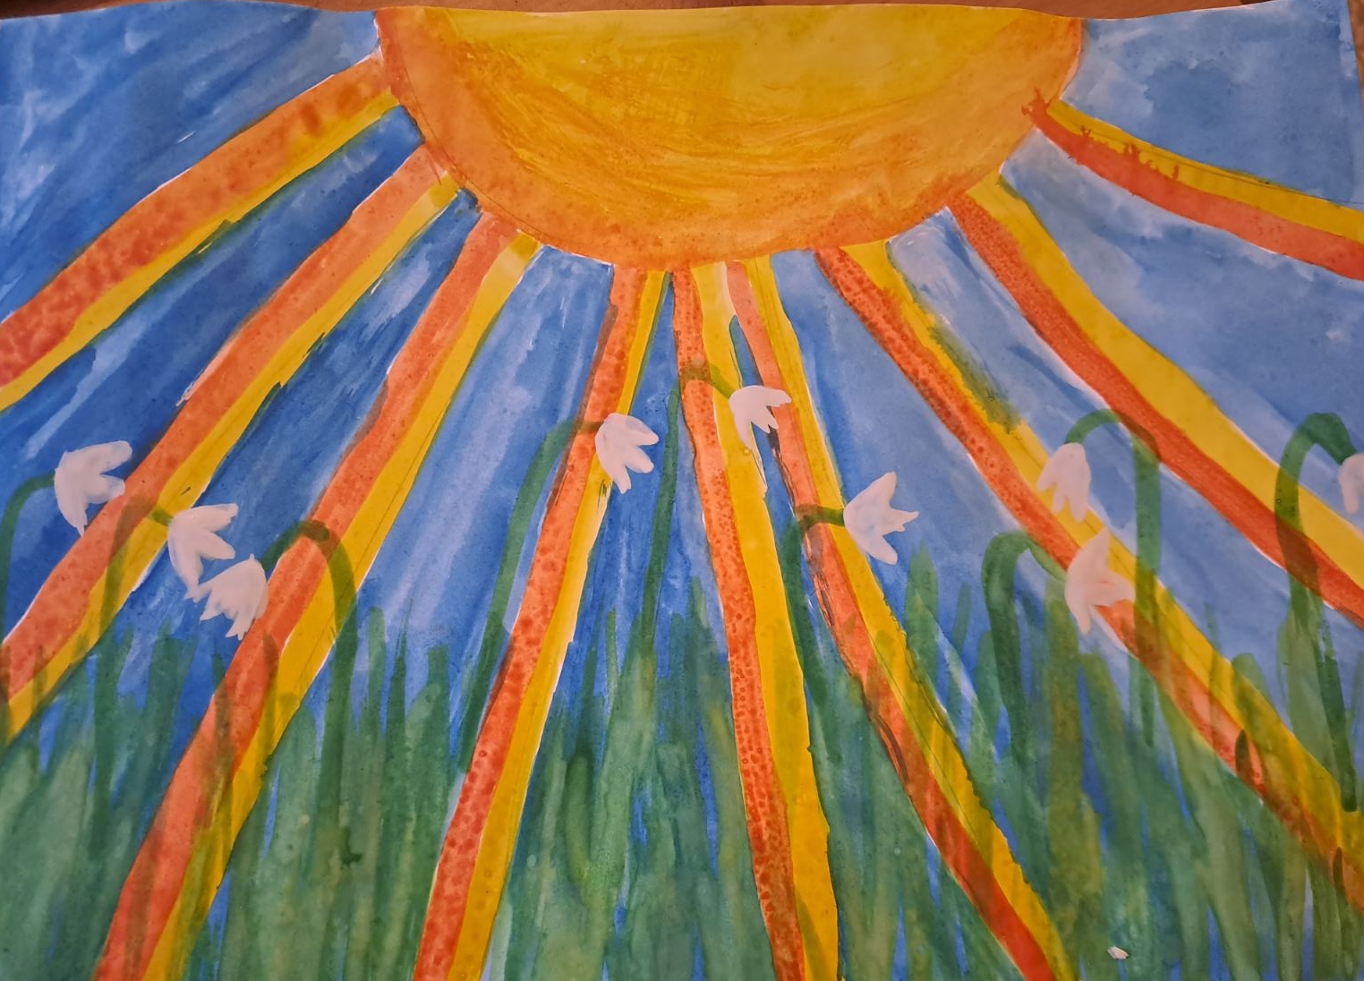
Вакула Данііл

Slide 14
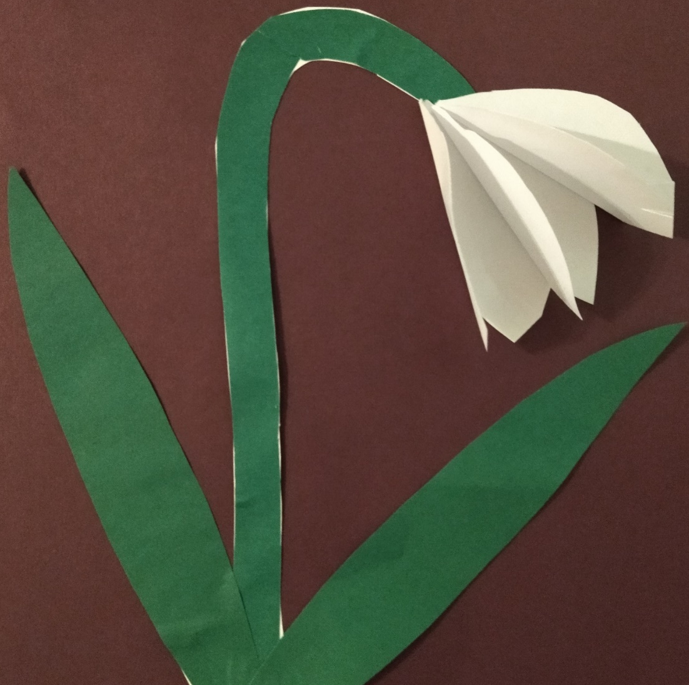
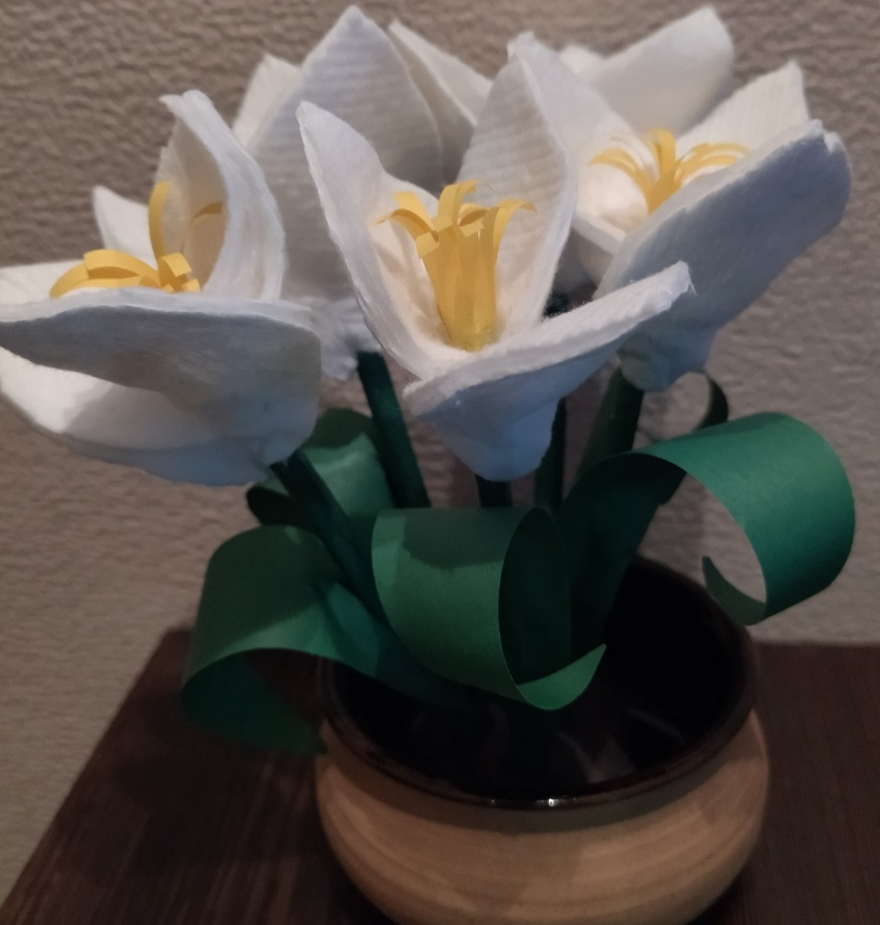
Поробки « Перший вісник весни»
Кононенко Михайло

Slide 15
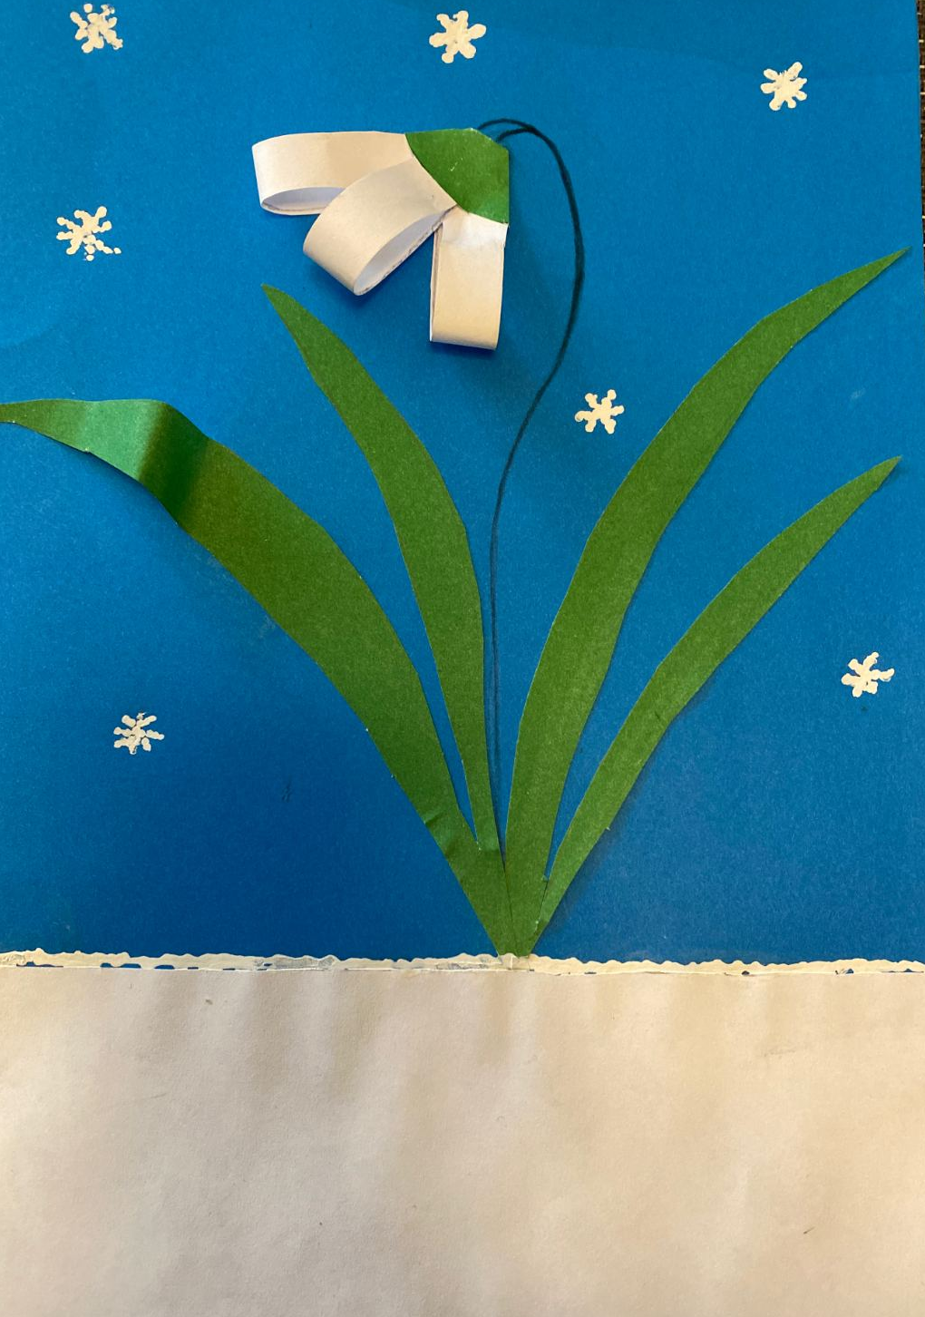
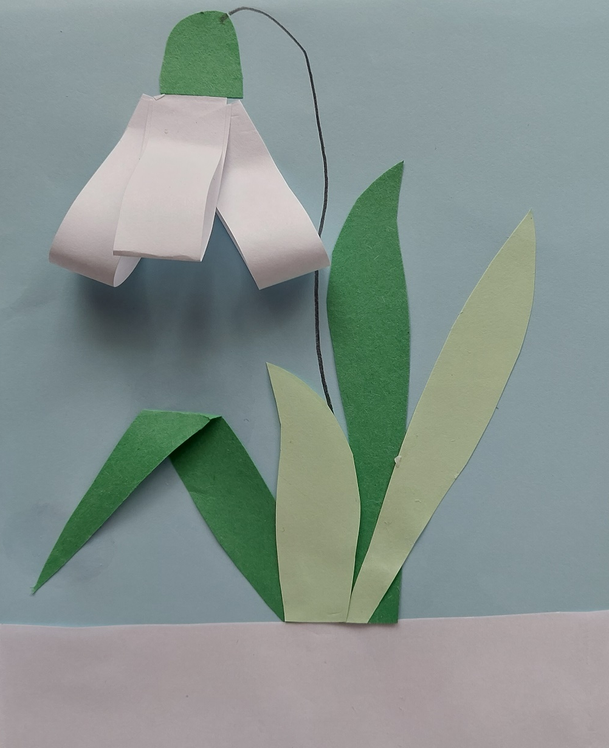
Олійник Кароліна
Покатаєва Діана

Slide 16
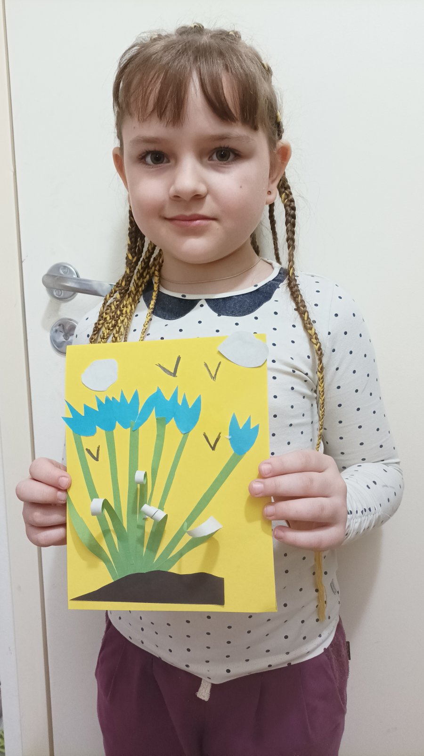
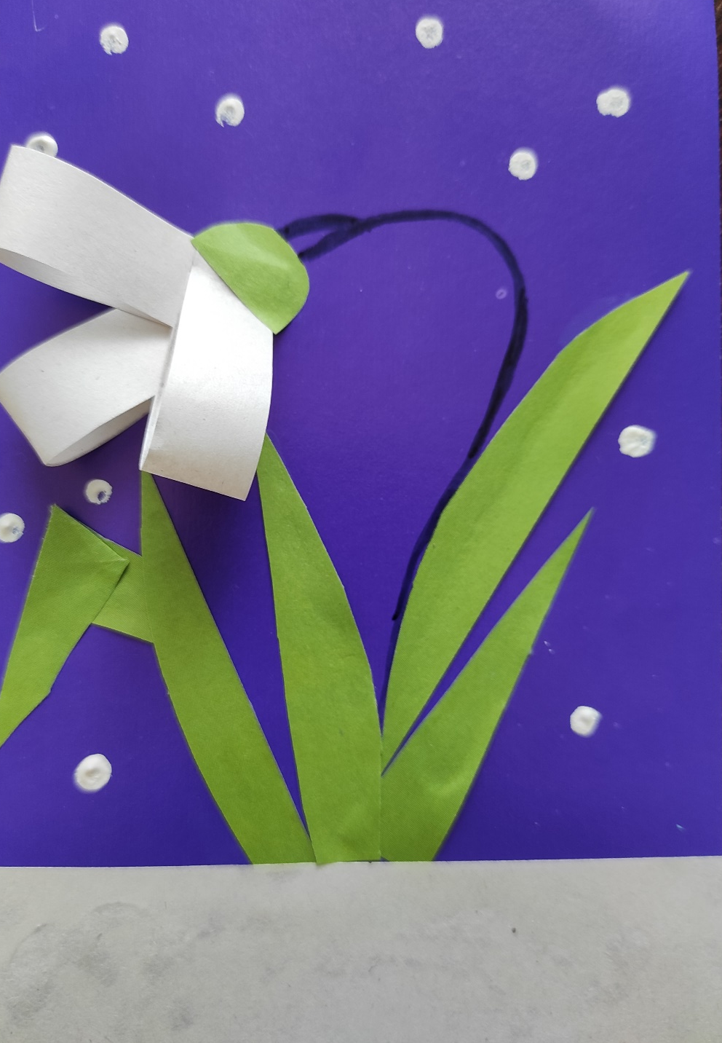
Лантінов Денис
Дигало Дарія

Slide 17
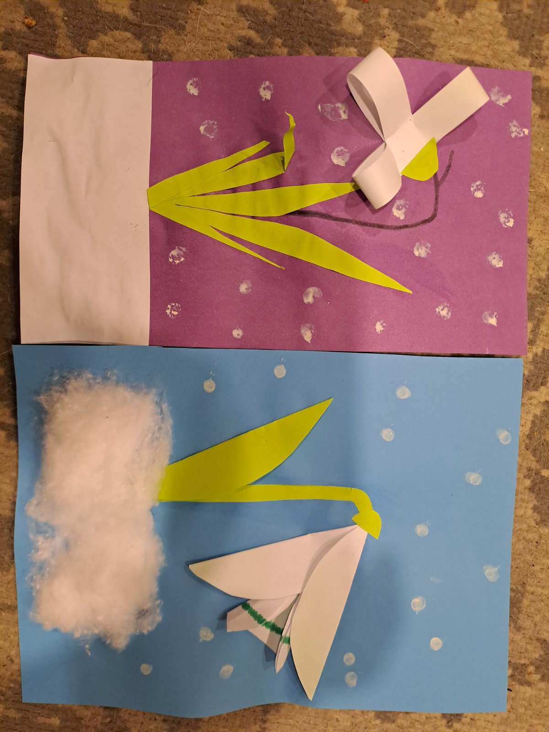
Вакула Данііл

Slide 18
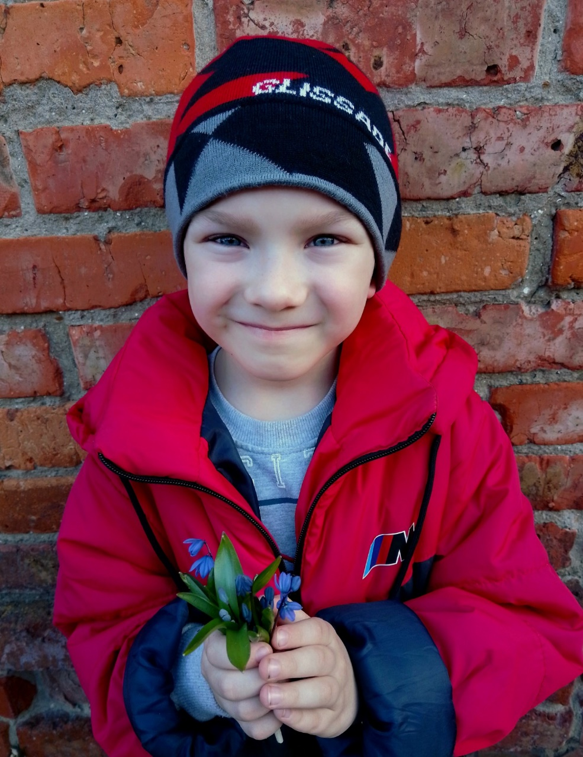
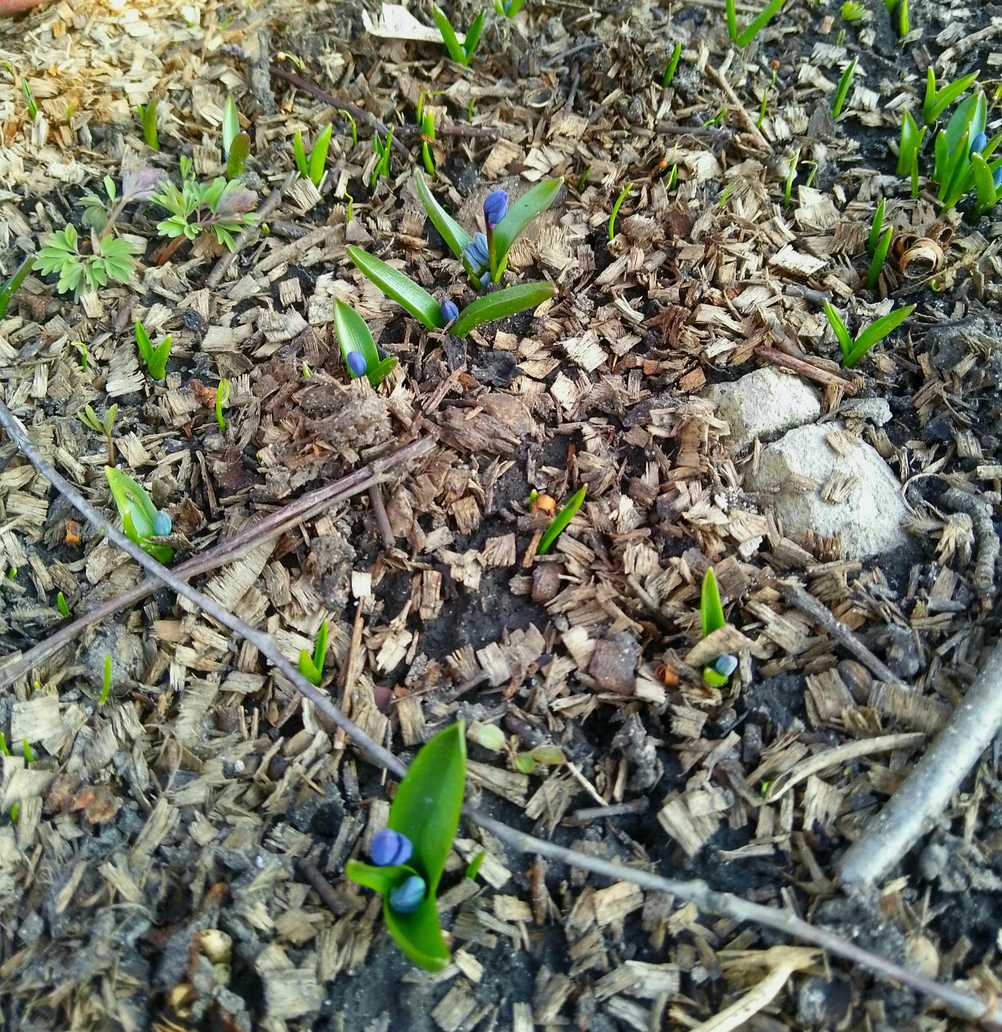
Фото первоцвітів в природі

Slide 19
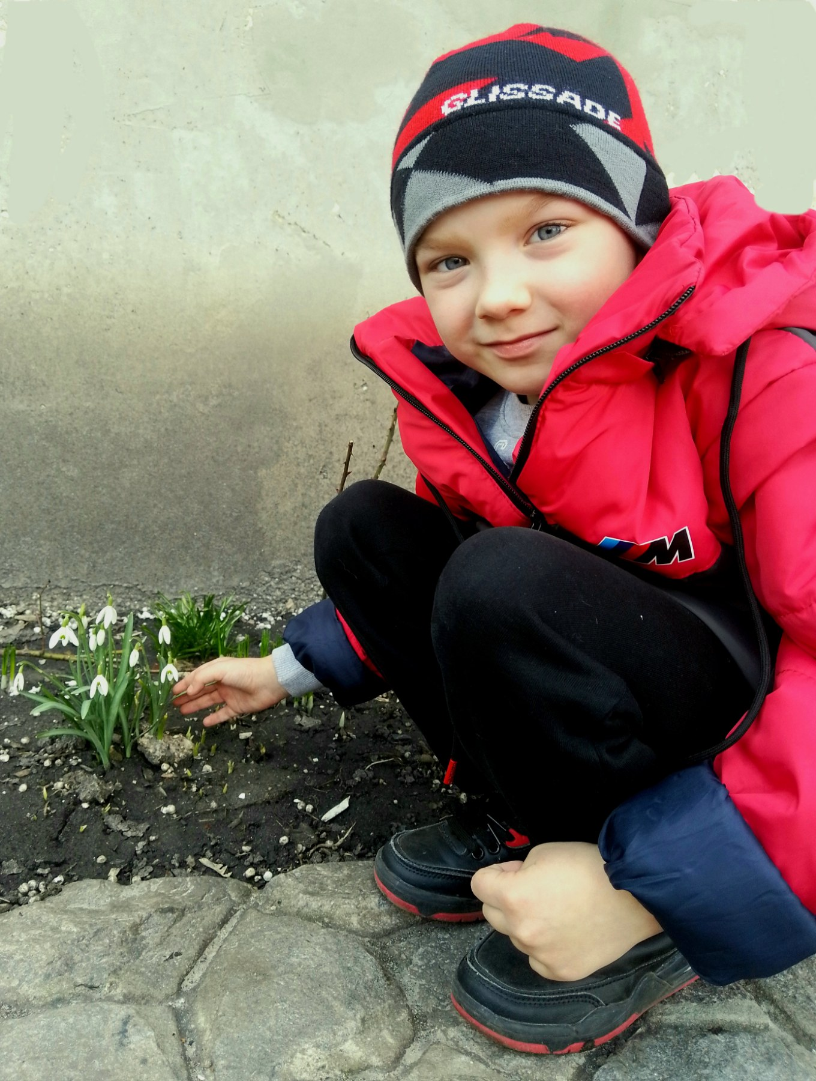
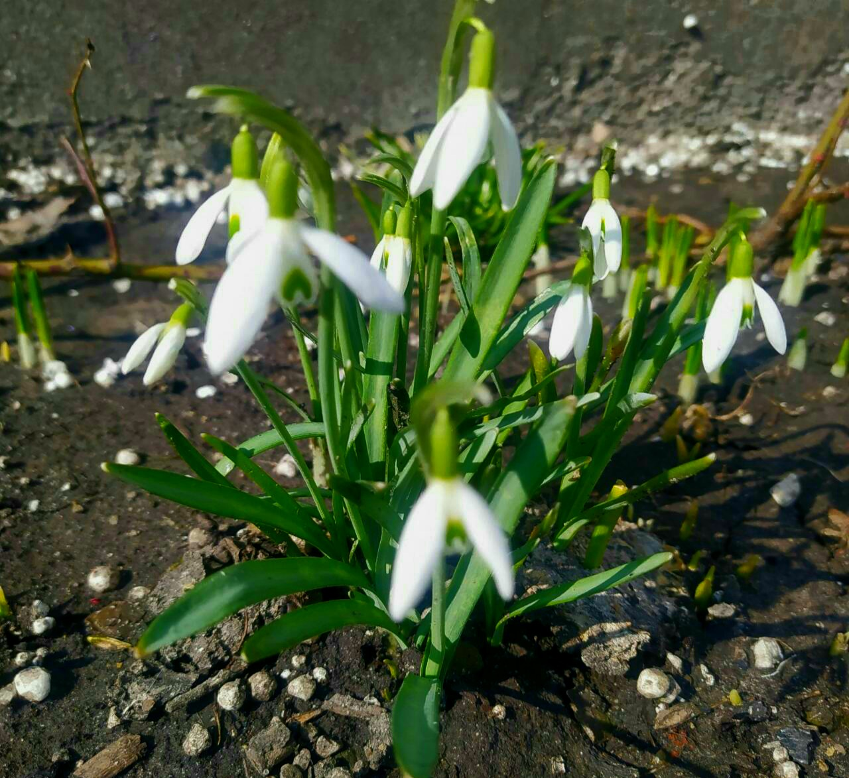
Сизько Нікіта

Slide 20
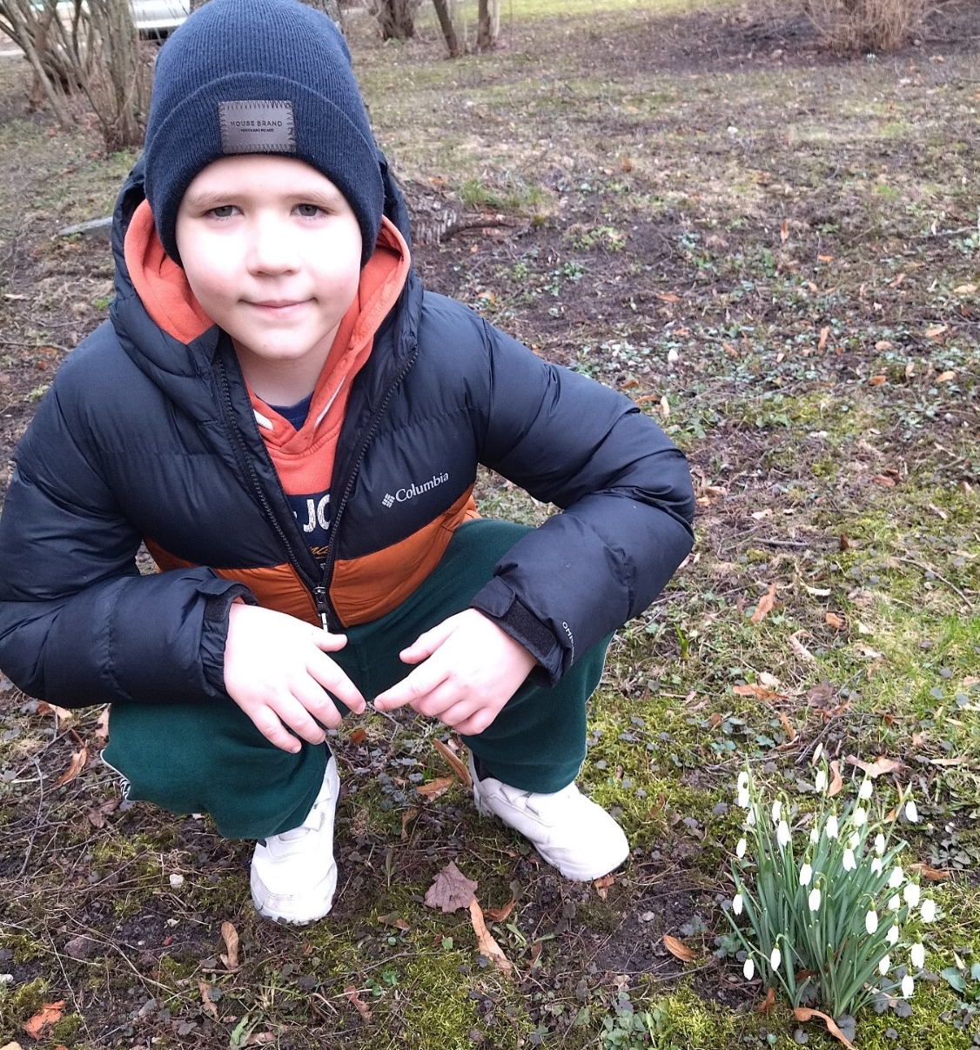
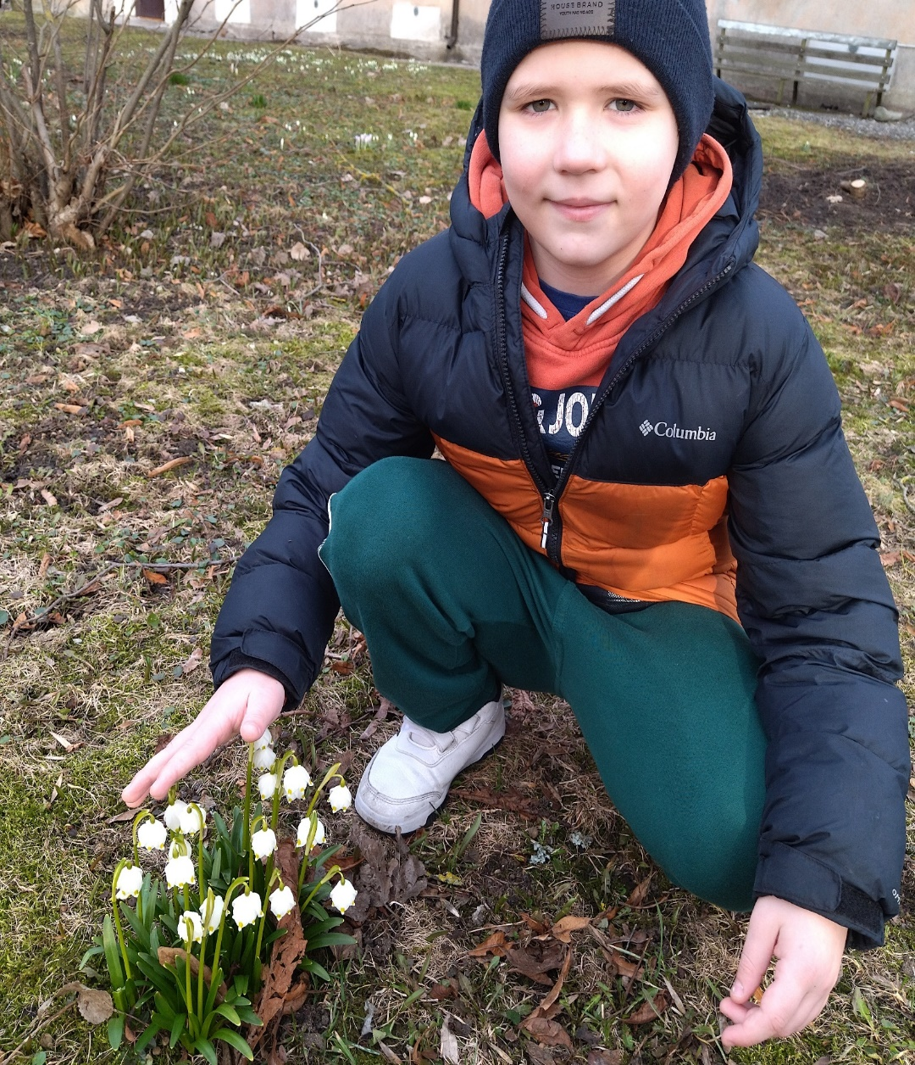
Кононенко Михайло

Slide 21
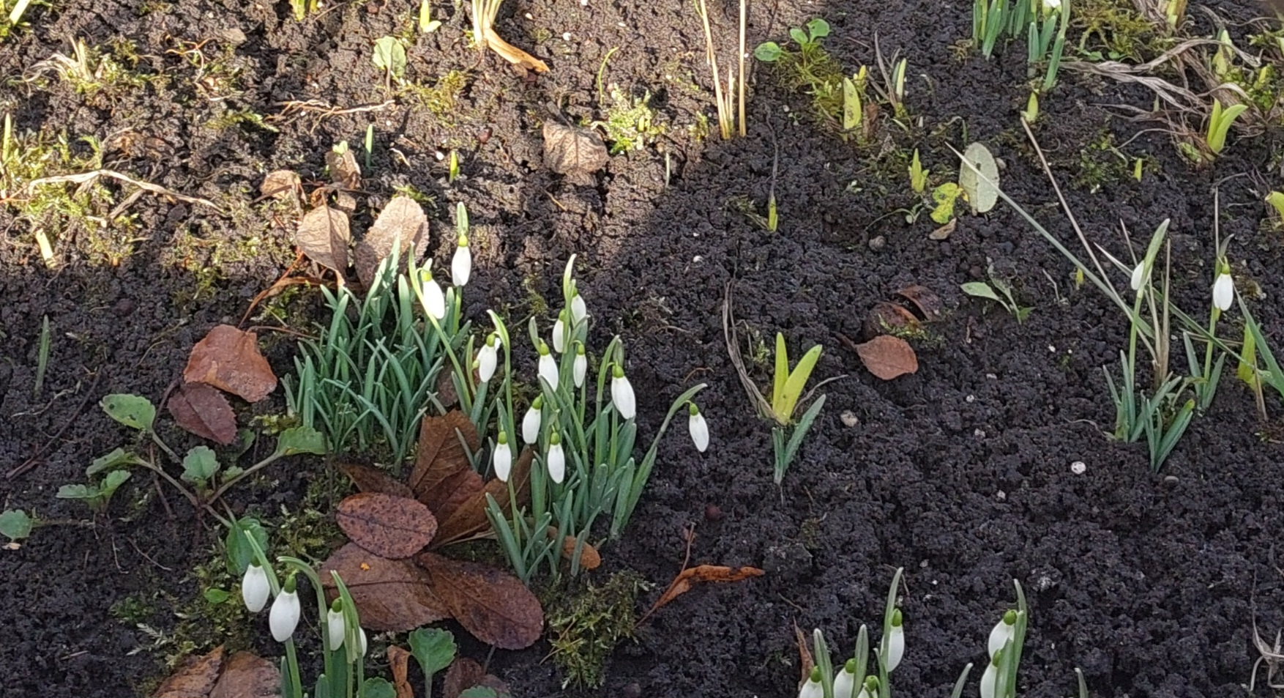
Олійник Кароліна

Slide 22
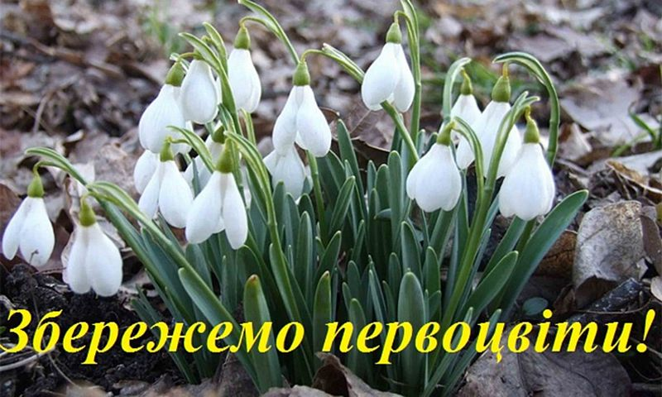
Бережіть первоцвіти !!!

